Slide 1

Stratégie de sécurité d’une application

Slide 2
Sommaire
1. Pourquoi la API sécurité ?
2. Types d'attaques
3. Rappel des règles d'hygiène
4. Stratégies de sécurité Web
5. Authentification et Autorisation
6. Recommandations pour les mots de passe
7. HTTPS Protocol
8. Sessions et Tokens
9. API Stateful et API Stateless
10. RBAC
11. Proposition de stratégie de sécurité

Slide 3
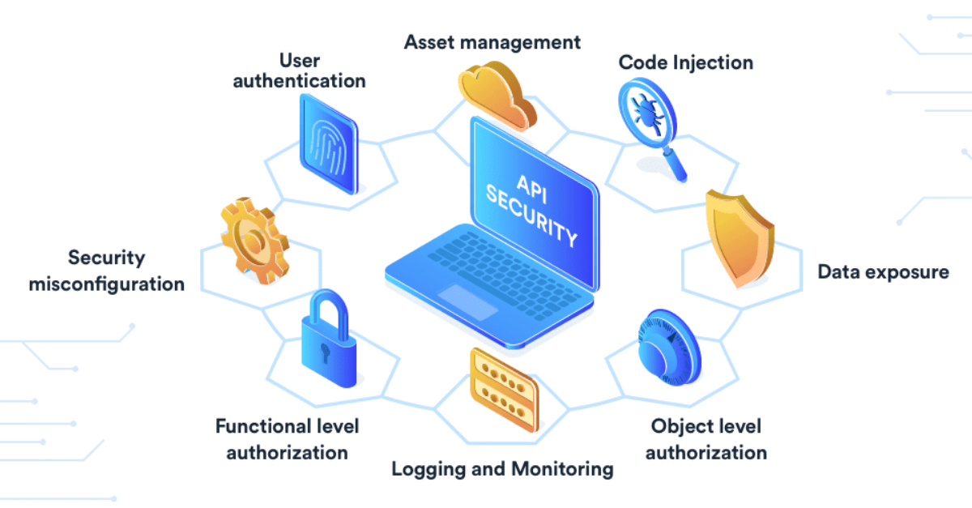
Pourquoi la API sécurité ?

Slide 4
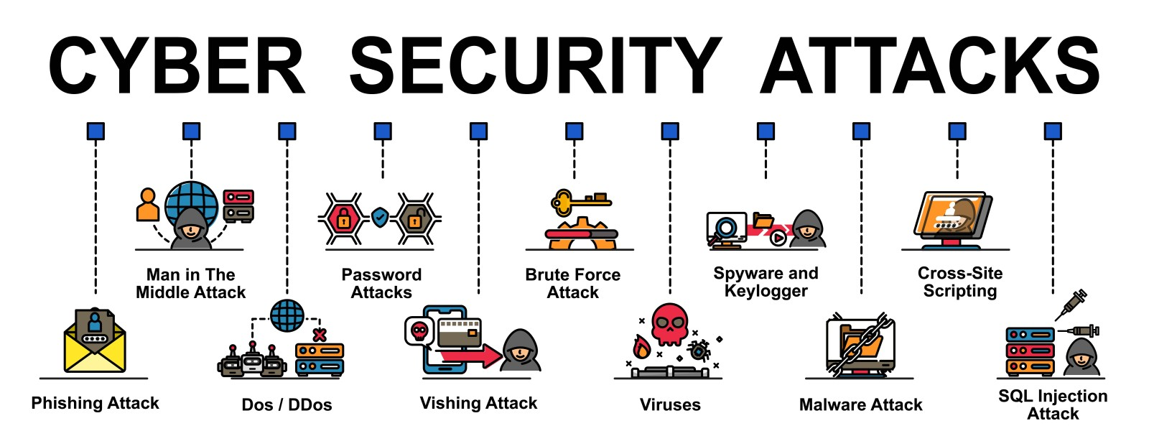
Types d'attaques

Slide 5
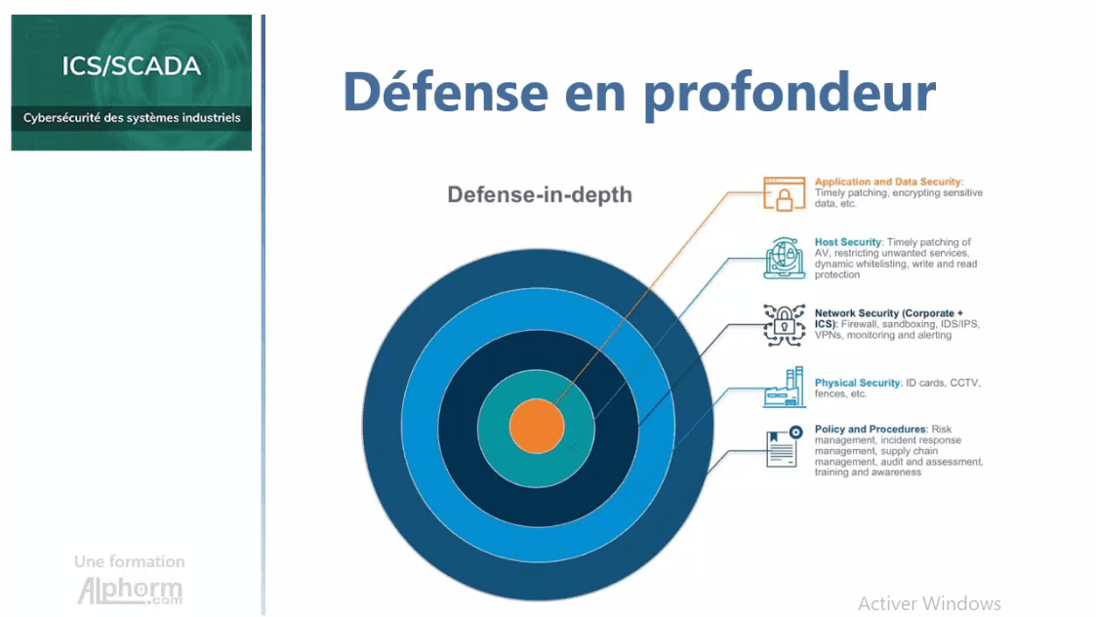
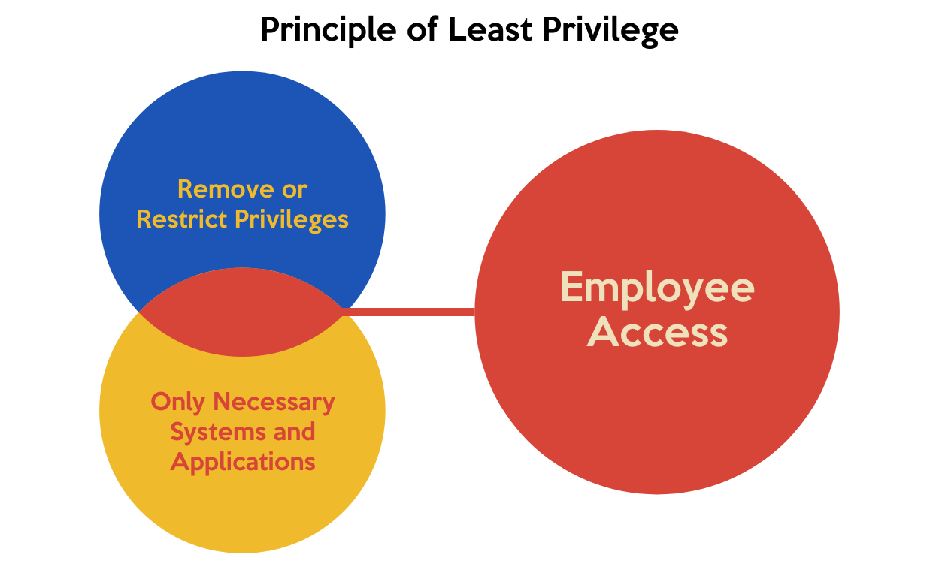
Rappel des règles d'hygiène

Slide 6
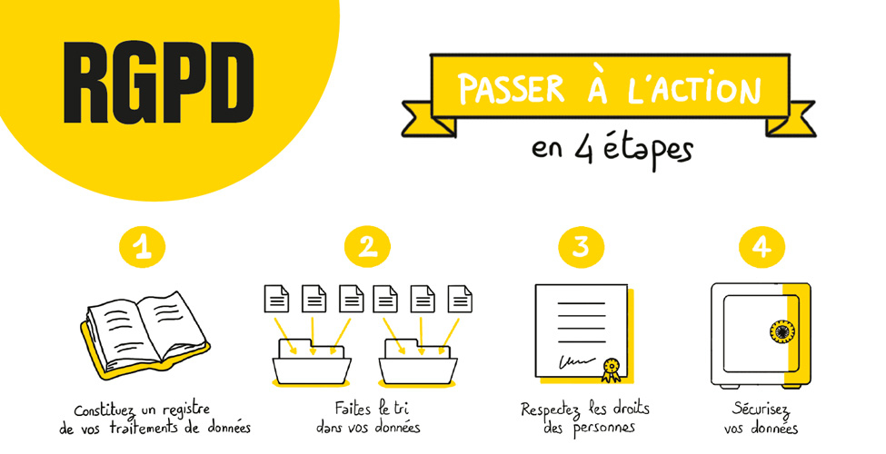
Rappel des règles d'hygiène

Slide 7
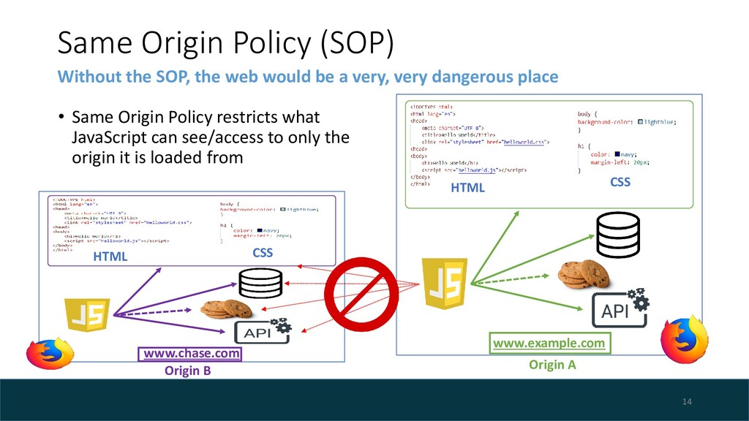
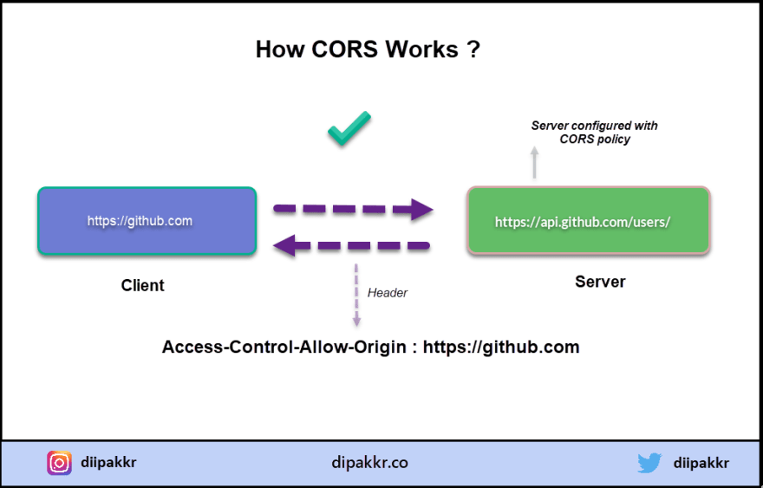
Stratégies de sécurité Web

Slide 8
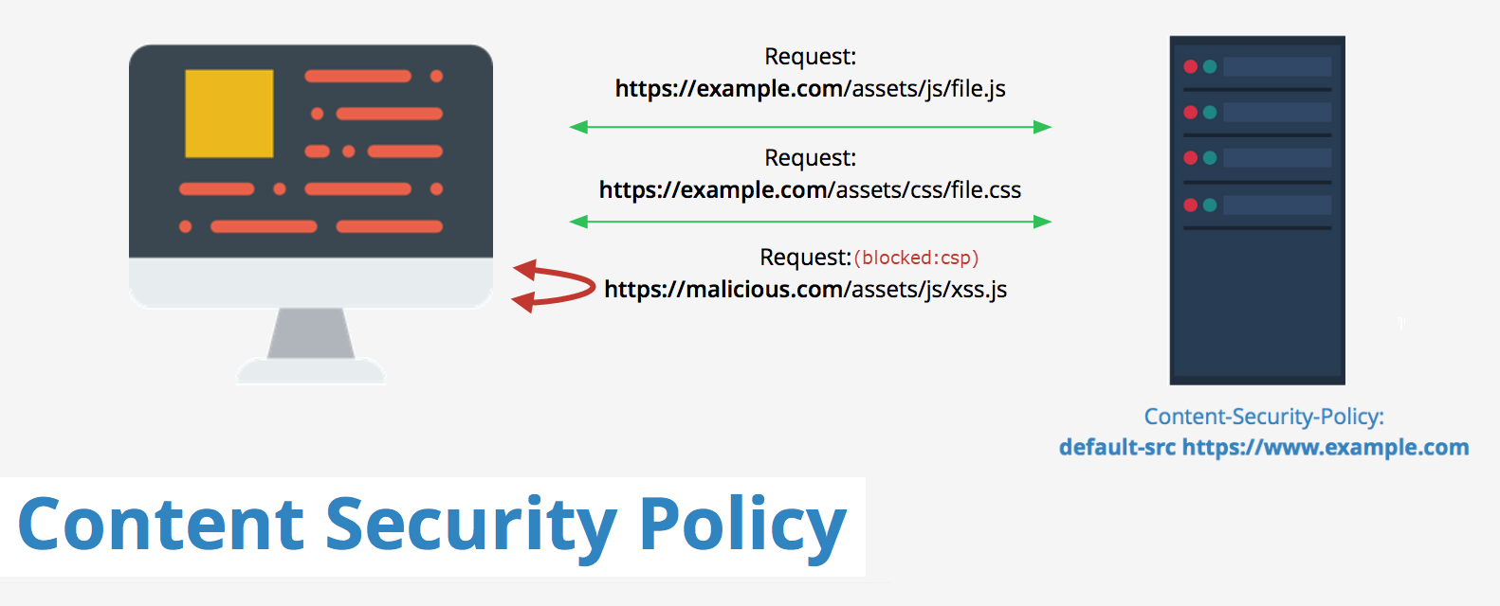
Stratégies de sécurité Web

Slide 9
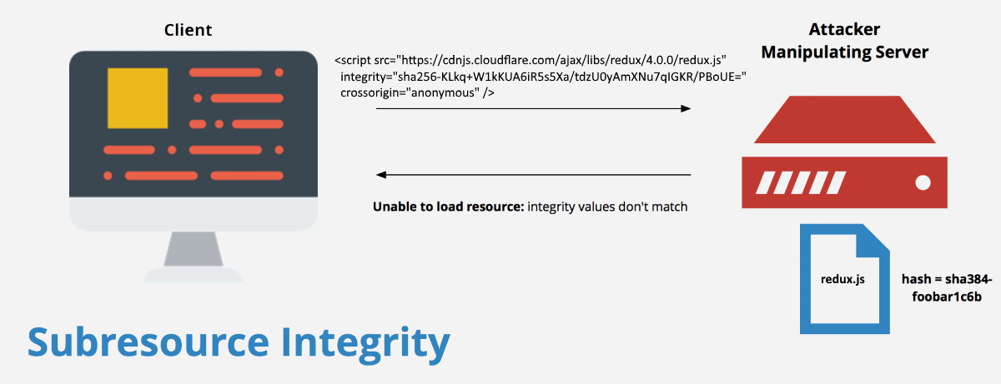
Maîtrise de l'intégrité des ressources

Slide 10
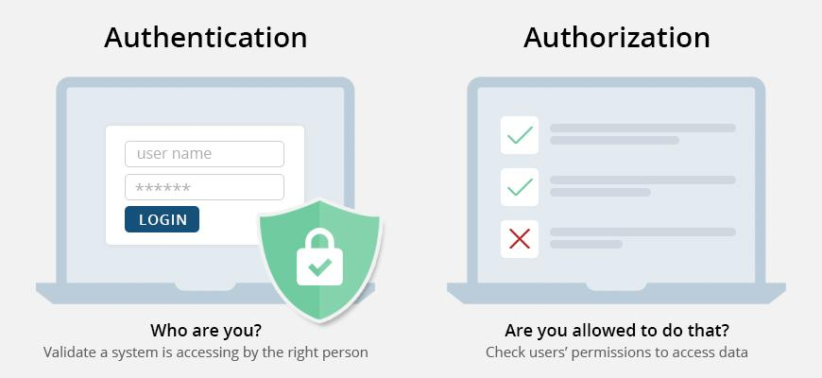
Authentification et Autorisation

Slide 11

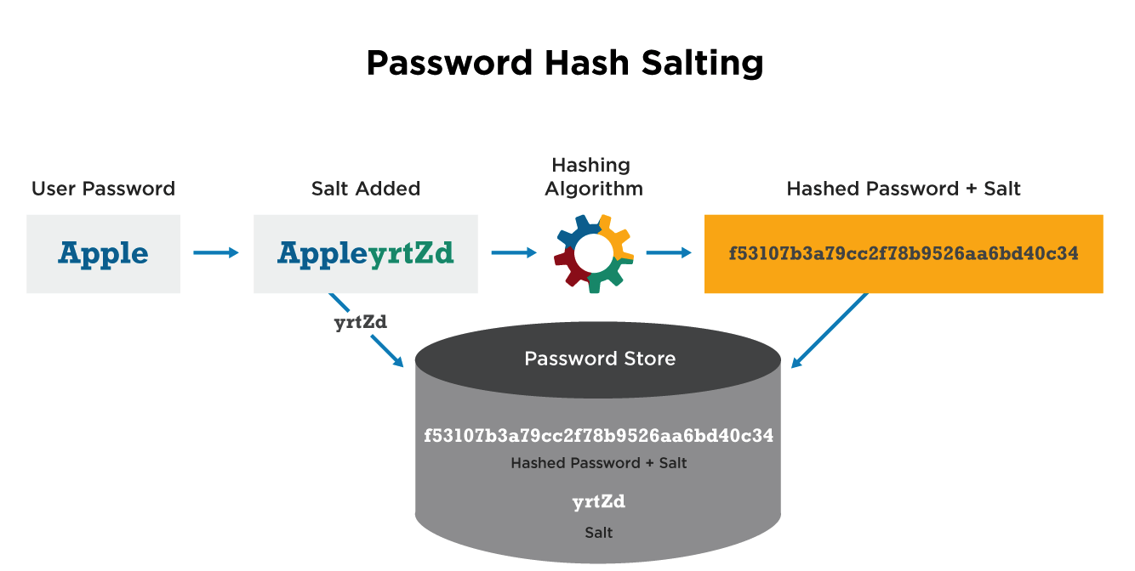
Recommandations pour les mots de passe

Slide 12
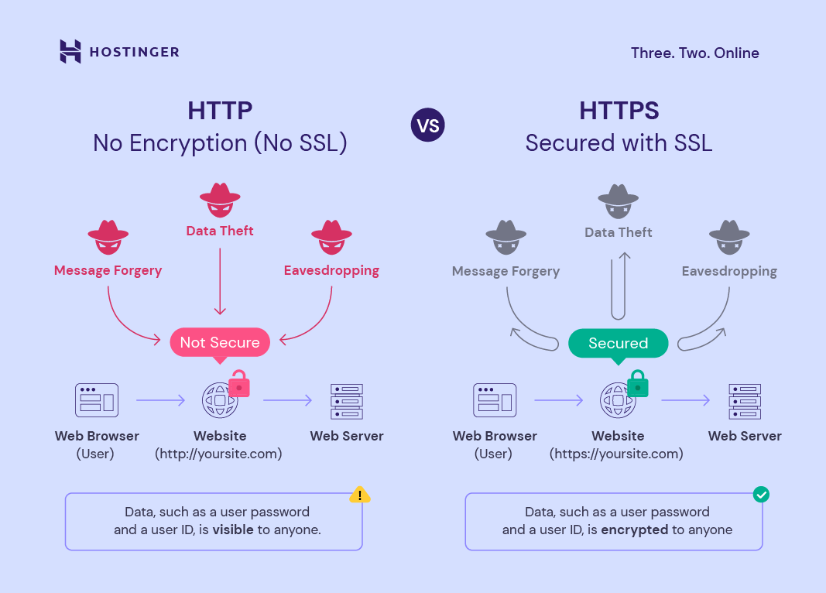
HTTPS Protocol

Slide 13
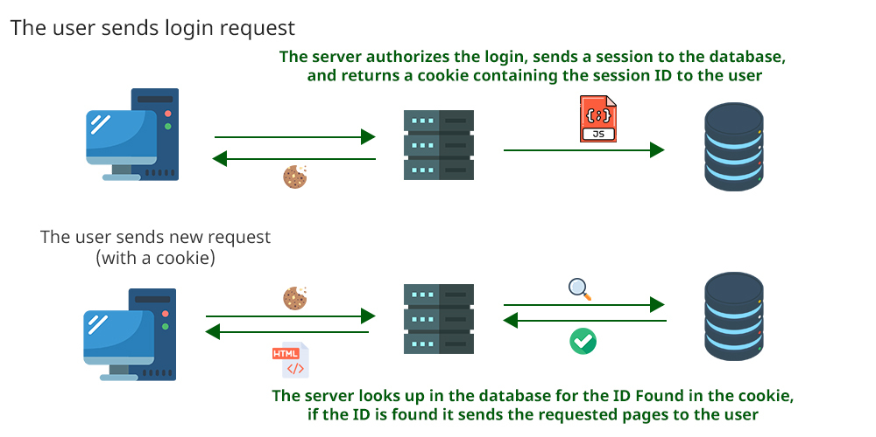
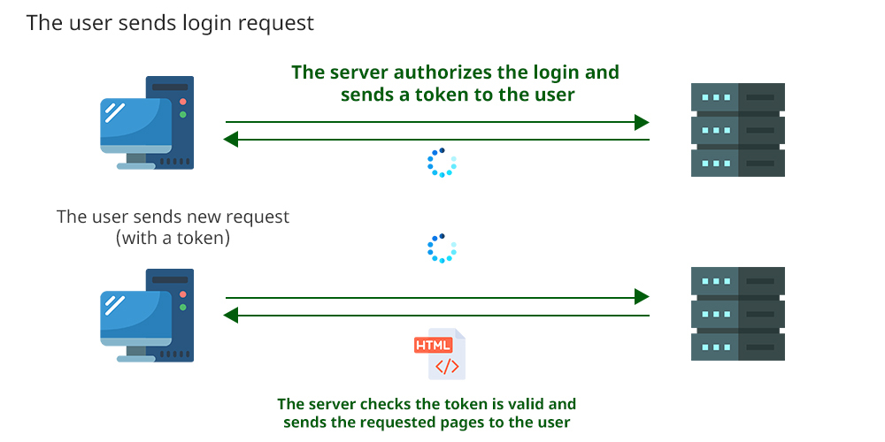
Sessions et Tokens
Session
Token

Slide 14
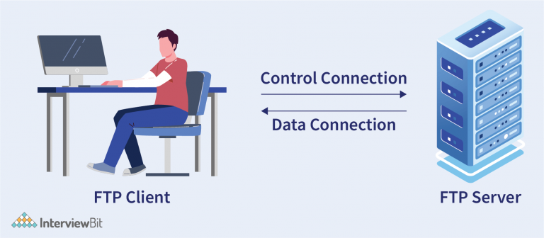
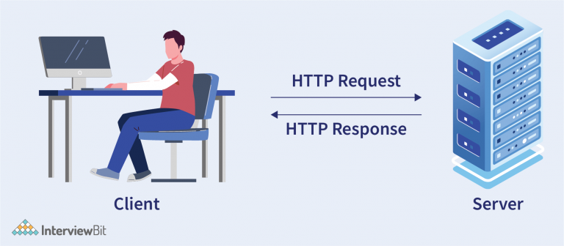
API Stateless
API Stateful

Slide 15
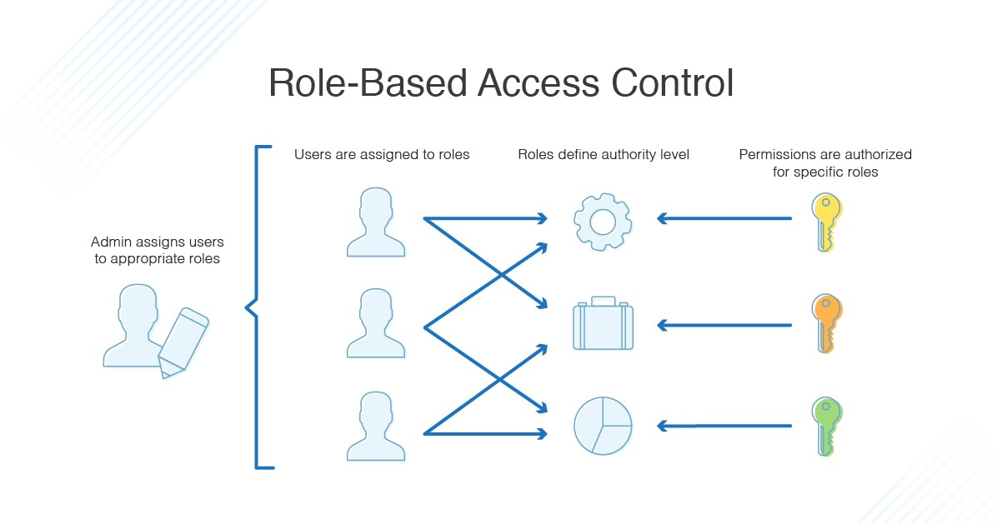

Slide 16
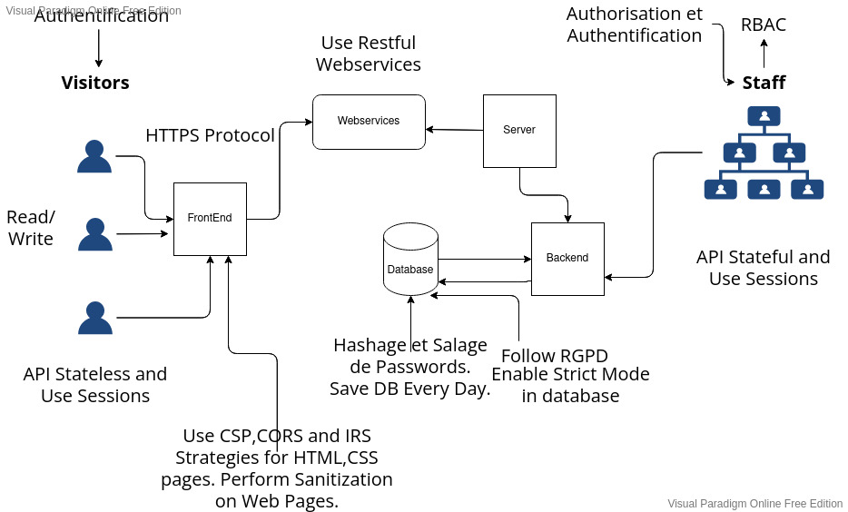
Proposition de stratégie de sécurité

Slide 17


